Slide 1

BẢNG CHỮ CỨNG KATAKANA
THULX

Slide 2
TIẾT 1

Slide 3


GIỚI THIỆU KATAKANA
Trong tiếng Nhật hiện đại, katakana thường được dùng để phiên âm những từ có nguồn gốc ngoại lai (gọi là gairaigo - "ngoại lai ngữ")
．Katakana cũng thường được dùng để viết tên các quốc gia, tên người hay địa điểm của nước ngoài

Slide 4

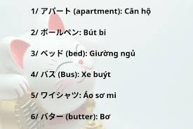
GIỚI THIỆU KATAKANA
．Katakana cũng được sử dụng để viết các từ tượng thanh, những từ để biểu diễn một âm thanh
．Những từ ngữ trong khoa học - kỹ thuật, như tên loài động vật, thực vật, tên sản vật, thông thường cũng được viết bằng katakana

Slide 5
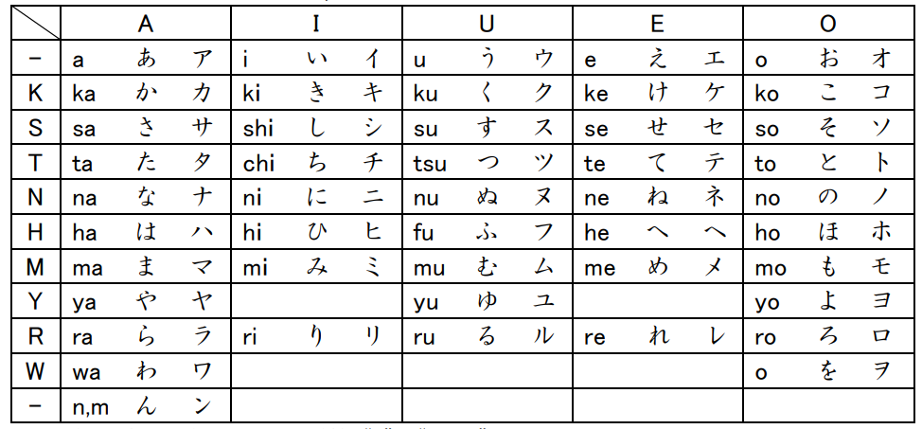

Slide 6
KATAKANA
ア イ ウ エ オ
あ い う え お
カ キ ク ケ コ
か き く け こ
サ シ ス セ ソ
さ し す せ そ
た ち つ て と
タ チ ツ テ ト

Slide 7



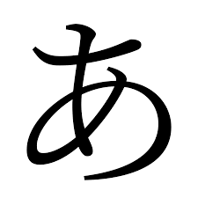
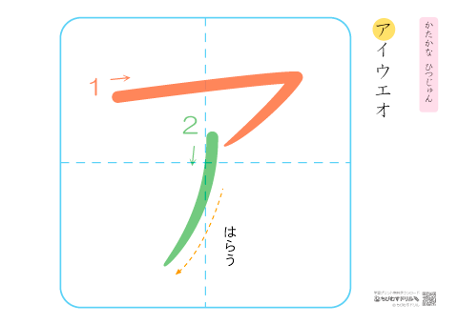
ア
A

Slide 8



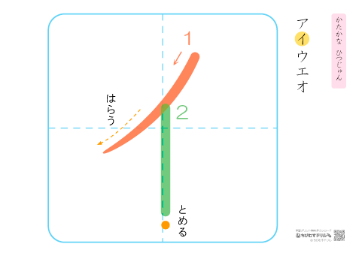

イ
I

Slide 9

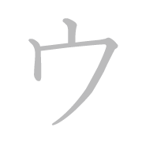
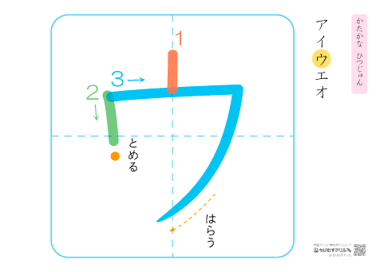

ウ
U

Slide 10


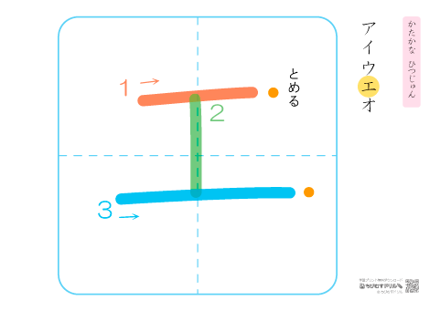
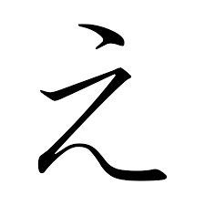
エ
E

Slide 11


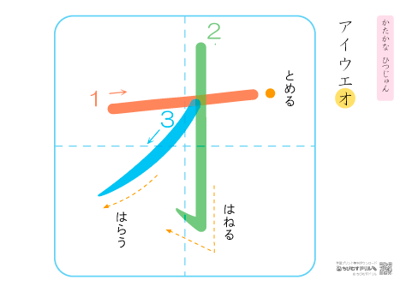

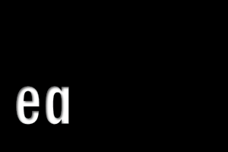
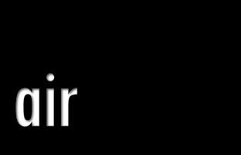
オ
O
エア

Slide 12

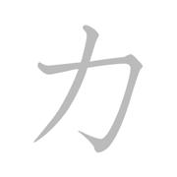
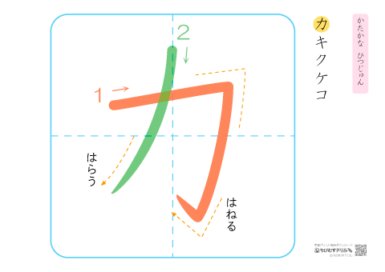
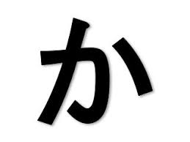
カ
KA

Slide 13


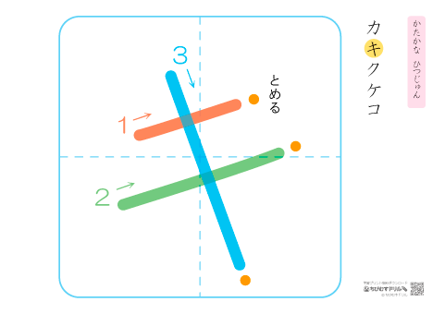
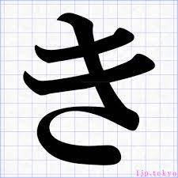
キ
KI

Slide 14

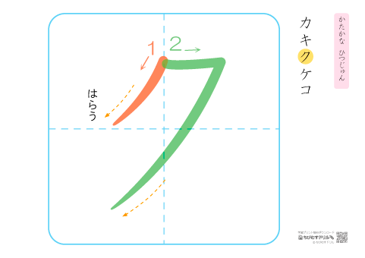

ク
KU

Slide 15

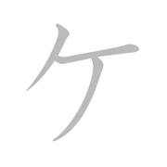
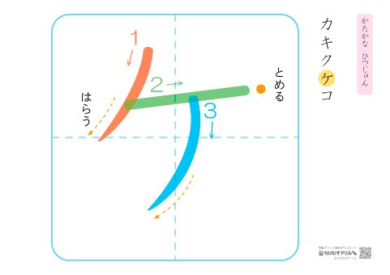
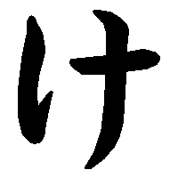
ケ
KE

Slide 16


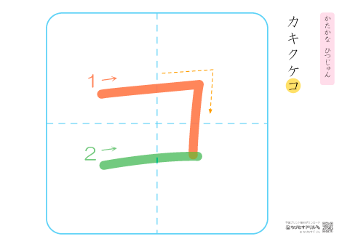



コ
KO
ケア

Slide 17

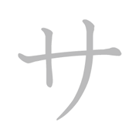
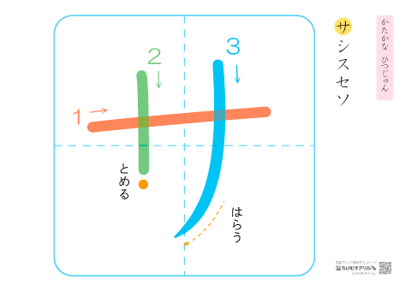
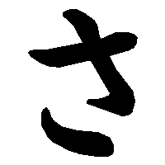
サ
SA

Slide 18


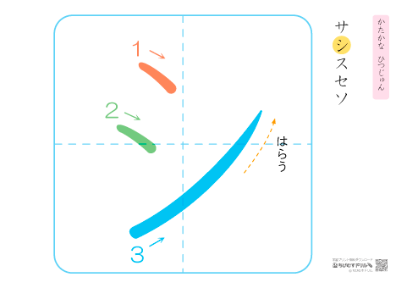

シ
SHI

Slide 19

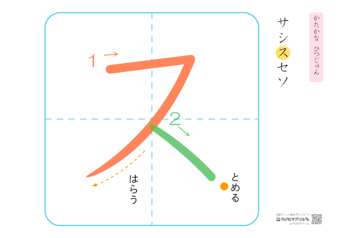

ス
SU

Slide 20


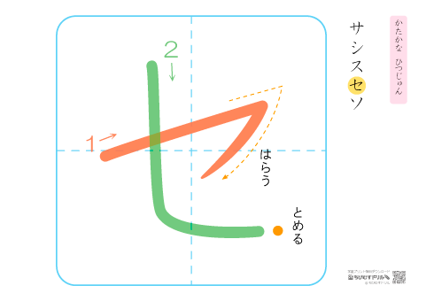
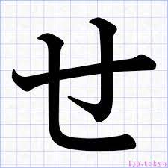
セ
SE

Slide 21


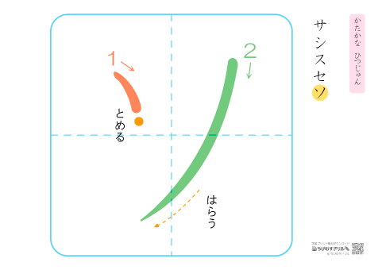
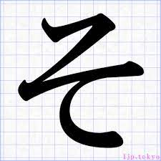


ソ
SO
ケイス

Slide 22

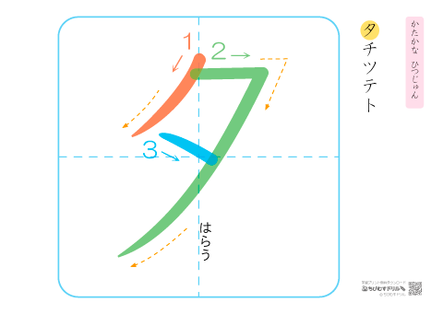

タ
TA

Slide 23


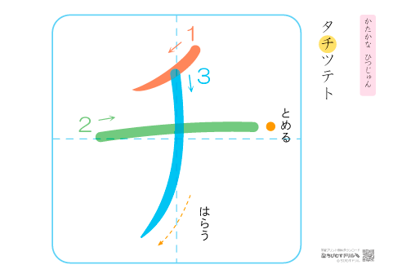

チ
CHI

Slide 24

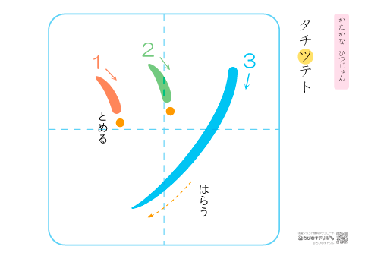

ツ
TSU

Slide 25


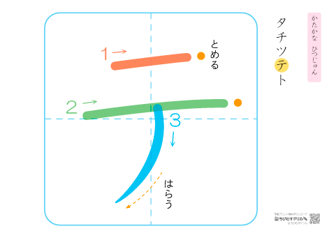

テ
TE

Slide 26
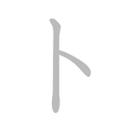
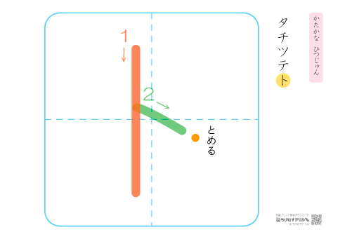

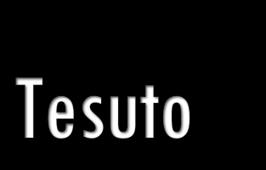

ト
TO
テスト

Slide 27
TIẾT 2

Slide 28






エア
ケイス
ケア

Slide 29
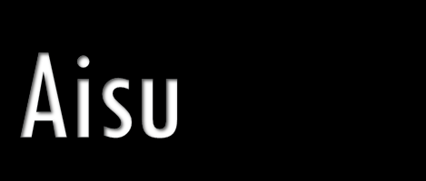
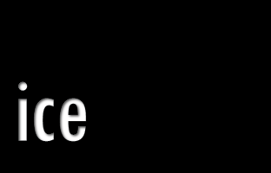
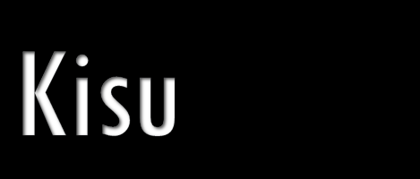



アイス
キス
キオスク

Slide 30




スイス
テスト
ウイスキー
Notes:
Ở phần này GV có thể dạy luôn dấu gạch ngang ー là trường âm.

Slide 31



タクシー
ソース
ケーキ

